Slide 1
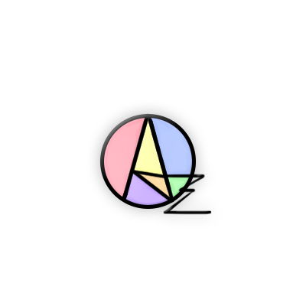
第8回ドラスゲームジャム
森田・藤井・平松・川元

Slide 2
目次
1.タイトル
2.テーマ
3.コンセプト
4.システム
5.実際にゲームプレイ

Slide 3

１．タイトル

Slide 4

２．テーマ
距離を競う楽しさ！
ポイントは…雨！！！

Slide 5
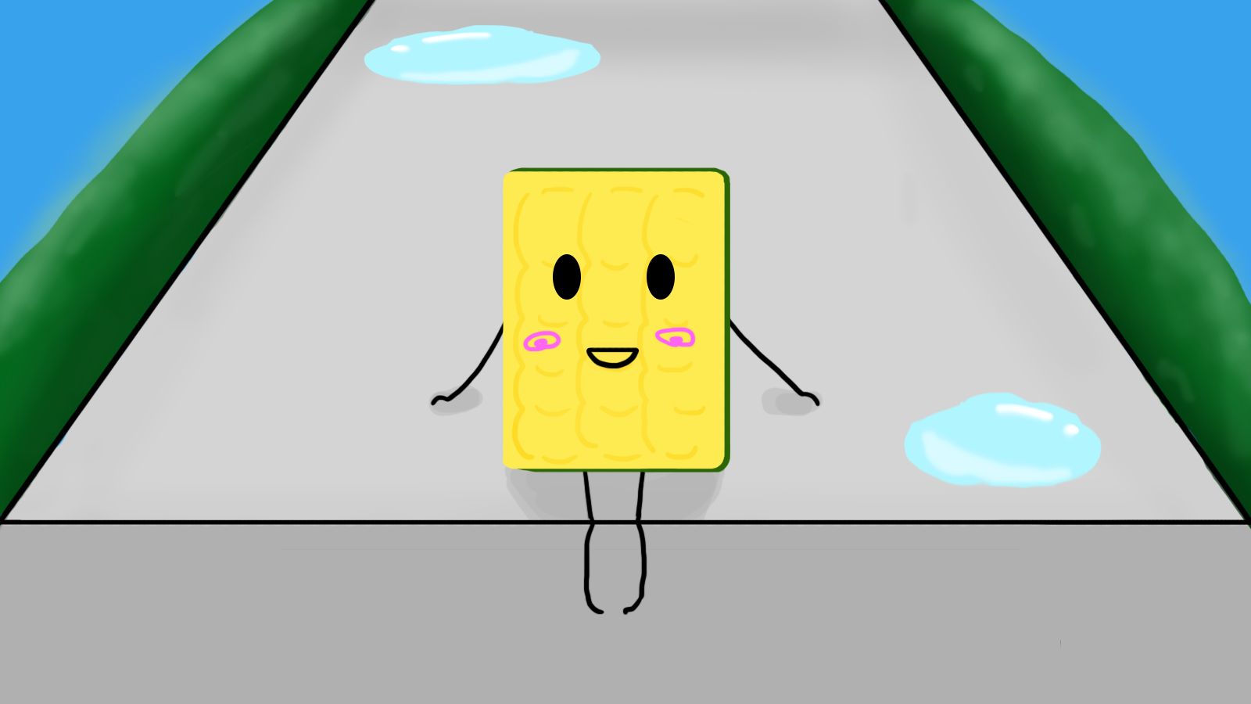
３．コンセプト
すぽちゃん
すぽちゃん（プレイヤー）を操作して、
10秒以内にたくさん進もう！

Slide 6
４．システムⅠ
スペースキーを押すとスタート

Slide 7

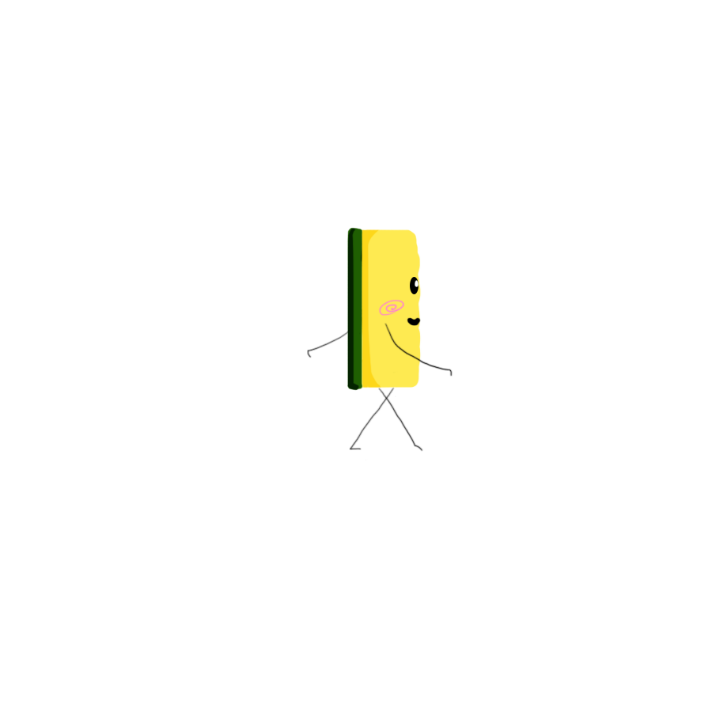

４．システムⅡ
キーボードのDで右にすぽちゃん(プレイヤー)が移動

Slide 8

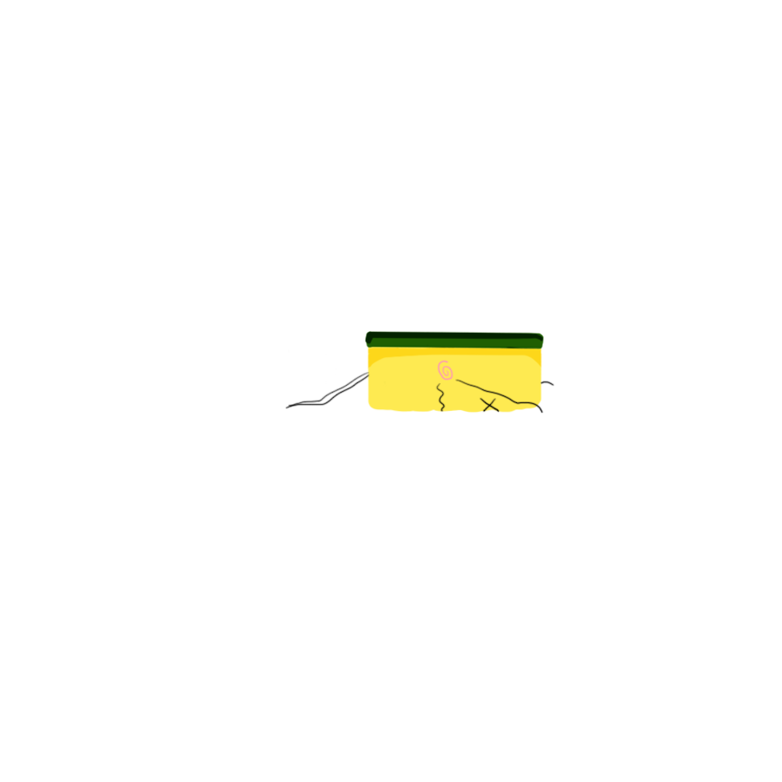
４．システムⅢ
雨が降っている間はすぽちゃんは自由に移動
すぽちゃんは常に水分を必要とする体質
雨はランダムで降ったり止んだり…
雨が止んでいる間は移動ができず、死ぬ

Slide 9

４．システムⅣ
水たまりに居ればセーフ！
死なないように、10秒以内にたくさん進め！
進むかべきか、
留まるべきか、
見極めろ！

Slide 10
５．ゲームプレイ
実際にプレイしてみます

Slide 11
使用音源
Music is VFR
甘茶の音楽工房(http://amachamusic.chagasi.com)

